Slide 1
Mesh-сети. Алгоритмы маршрутизации.
КИЕВСКИЙ ПОЛИТЕХНИЧНЫЙ ИНСТИТУТ
Кафедра вычислительной техники

Slide 2
Содержание:
Понятие Mesh-сетей
Архитектура Mesh-сети
Критерии выбора оптимальных путей в Mesh-сети
Гибридный беспроводной mesh-протокол маршрутизации (HWMP)
Недостатки HWMP
Cуществующие разработки протоколов маршрутизации Mesh-сетей

Slide 3
Понятие Mesh-сетей
Wireless Mesh (ячеистые сети, также называемые многоузловыми, mesh peer-to-peer, multi-hop, сетями) образуется на основе множества соединений «точка-точка» узлов находящихся в области радиопокрытия друг друга.
"Mesh – сетевая топология, в которой устройства объе-диняются многочисленными (часто избыточными) соединениями, вводимыми по стратегическим соображениям.

Slide 4
Архитектура Mesh-сети
Территория покрытия разделяется на кластерные зоны, число которых теоретически не ограничено. В одном кластере размещается от 8 до 16 точек доступа. Одна из таких точек является узловой (gateway) и подключается к магистральному информационному каналу с помощью кабеля (оптического либо электрического) или по радиоканалу (с использованием систем широкополосного доступа).
Узловые точки доступа, так же как и остальные точки доступа (nodes) в кластере, соединяются между собой (с ближайшими соседями) по радиоканалу. В зависимости от конкретного решения точки доступа могут выполнять функции ретранслятора либо функции ретранслятора и абонентской точки доступа.

Slide 5


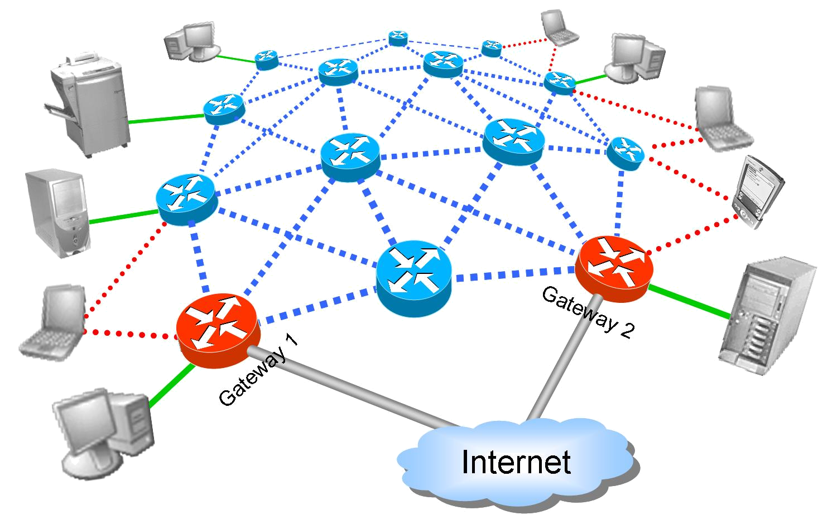
Архитектура Mesh-сети
Типы узлов
Типы соединений
Беспроводные узлы
Узловая точка доступа
Принтеры,серверы
Мобильные клиенты
Стационарные клиенты
Беспроводные связи Стационарный доступ
Мобильный доступ клиента
Доступ в интернет

Slide 6

Точки доступа
Несколько интерфейсов (беспроводной или проводной)
Подвижность
  Стационарный (например, крыша)
  Мобильный (например, самолет, автобусы/метро)
Может служить “точками доступами” для остальных узлов
Необходимо небольшое количества
GW

Slide 7
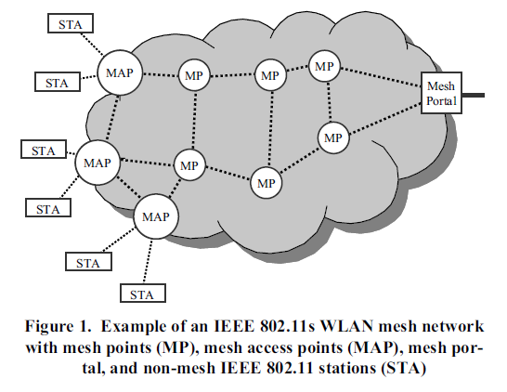
Архитектура Mesh-сети

Slide 8
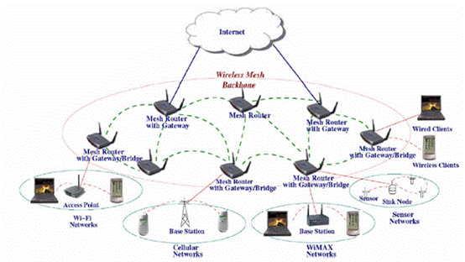
Архитектура Mesh-сети

Slide 9
Особенности Mesh-сетей
создание зон сплошного информационного покрытия большой площади;
масштабируемость сети (увеличение площади зоны покрытия и плотности информационного обеспечения) в режиме самоорганизации;
использование беспроводных транспортных каналов (backhaul) для связи точек доступа в режиме"каждый с каждым";
устойчивость сети к потере отдельных элементов.

Slide 10
Критерии выбора оптимальных путей в Mesh-сети
длина пути (количество шагов)
надежность
задержка
пропускная способность
загрузка
стоимость передачи трафика

Slide 11
Гибридный беспроводной mesh-протокол маршрутизации (HWMP)
Объединяет в себе два режима построения путей, которые могут быть использованы как по отдельности, так и одновременно в одной сети:
реактивный режим – построение маршрутных таблиц в узлах mesh-сети непосредственно перед передачей данных (по запросу);
проактивный режим – регулярная процедура обновления информации в маршрутных таблицах узлов всей сети. Процедуру инициирует корневой узел, в результате на сети строится граф (дерево) путей с вершиной в корневом узле.

Slide 12

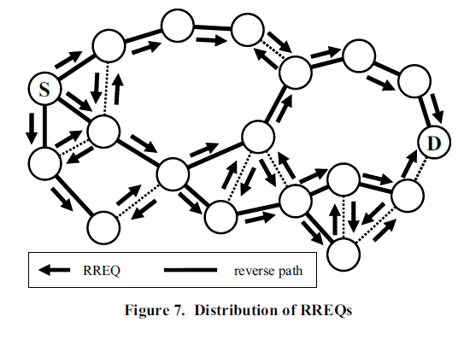
Распределение запросов- реактивный режим

Slide 13
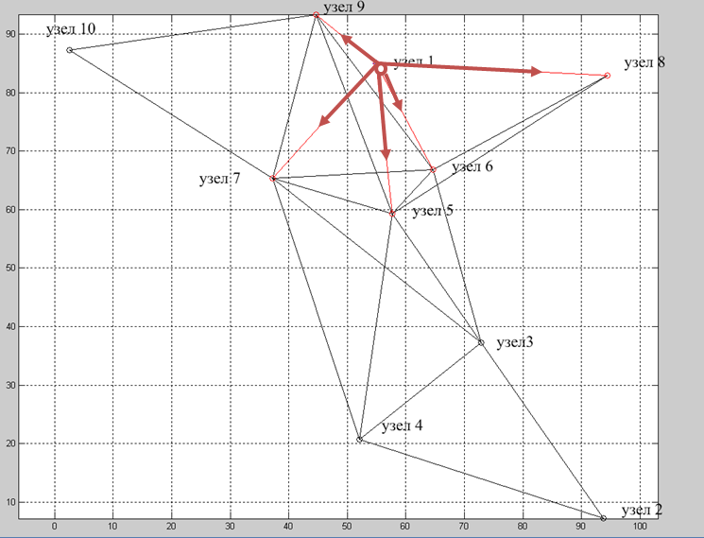
Реактивный режим

Slide 14
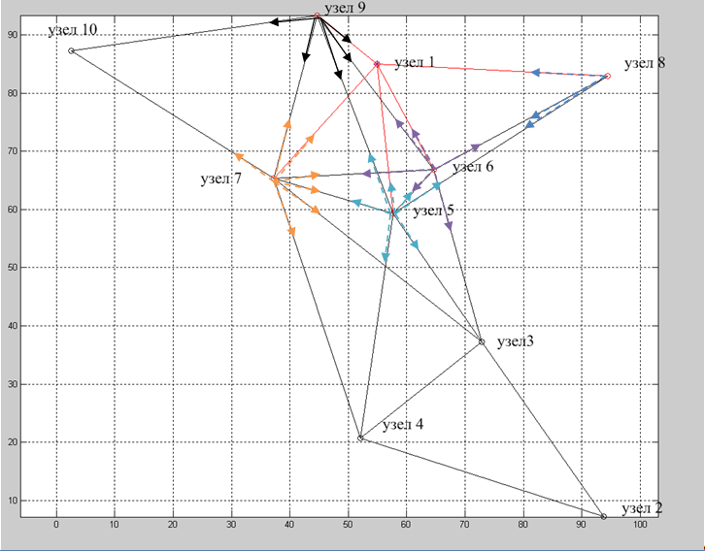
Реактивный режим

Slide 15
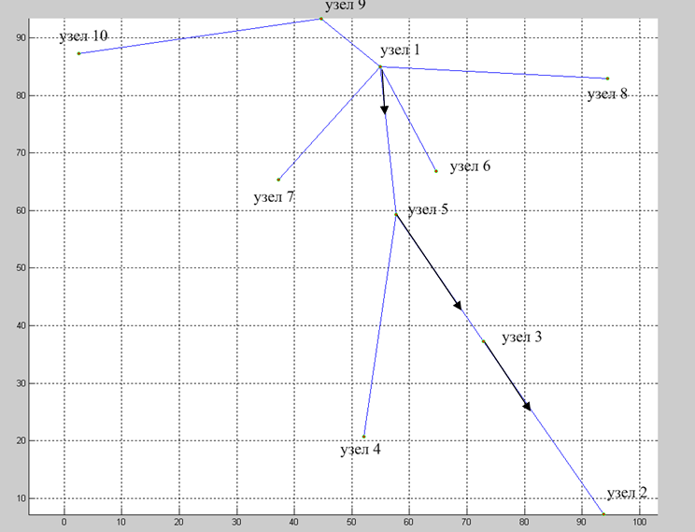
Оптимальные пути

Slide 16
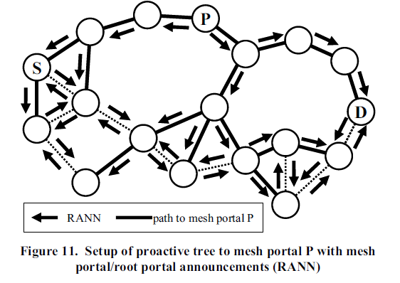
Распределение запросов- проактивный режим

Slide 17
Недостатки HWMP
Протокол HWMP предельно прост и хранит минимум информации. Так, ему известен только один путь до каждого из узлов mesh-сети. Каждый вновь прибывший от данного отправителя PREQ-пакет, если его DSN больше предыдущего или метрика лучше, считается пришедшим по единственно верному пути. Если же PREQ-пакет, шедший по более короткому пути, был потерян (а для широковещательных пакетов это явление довольно частое), то путь автоматически становится длиннее, чем он есть на самом деле.

Slide 18
Cуществующие разработки протоколов маршрутизации Mesh-сетей
В беспроводной платформе Cisco Aironet 1520 Series фирмы Cisco Systems используется проприетарный протокол маршрутизации Cisco's Adaptive Wireless Path Protocol (AWPP). Управление и мониторинг сети, т.е. функция корневого узла, реализует специальное устройство – контроллер беспроводной сети Cisco Wireless LAN Controller, компания рекомендует использовать в mesh-сетях контроллеры серии 4400.

Slide 19
DSR
Довольно много информации о маршрутизации в своих сетях представила корпорация Microsoft. Компания разработала реактивный протокол маршрутизации, основанный на алгоритме динамической маршрутизации источника DSR (Dynamic Source Routing). Он очередь похож на протокол Ad Hoc On Demand Distance Vector (т.е. на HWMP), с той лишь разницей, что для маршрутизации от источника до адресата используется маршрутная таблица источника, а не промежуточных узлов.

Slide 20
PWRP
Компания Tropos Networks также представила свое решение в области маршрутизации в mesh-сетях. Яркий пример внедрения ее разработок – сеть Google WiFi, объединяющая свыше 400 маршрутизаторов в опорной сети, охватывающая более 12 квадратных миль и 15 тыс. домов для обслуживания 25 тыс. пользователей. Данного результата удалось достичь благодаря разработке и использованию протокола Predictive Wireless Routing Protocol (PWRP), способного работать в больших сетях без потери пропускной способности. PWRP является закрытым проприетарным протоколом, поэтому точных данных о его работе нет.

Slide 21
FLAME
Специально для mesh-сетей в Голландском институте беспроводной и мобильной связи (Twente Institute for Wireless and Mobile Communications) разработан протокол Forwarding LAyer for MEshing (FLAME). Он работает на виртуальном втором с половиной уровне модели OSI, аналогично протоколу LQSR. Это наделяет FLAME теми же преимуществами, что и LQSR, т.е. прозрачностью с точки зрения протоколов верхних уровней и независимостью от среды передачи данных. Однако в отличие от LQSR протокол FLAME не использует никаких метрик (первый пришедший от узла пакет считается пришедшим по кратчайшему пути, который и используется в дальнейшем), – любой полученный пакет является основанием для обновления информации о его источнике. При этом в таблицу маршрутизации заносится интерфейс и соседний узел, через которые пролегает путь к источнику пакета. Для этого в сети под управлением FLAME ко всем передаваемым пакетам добавляется FLAME-заголовок.

Slide 22
Заключение
Преимущества Mesh-сетей:
Во-первых, сеть создается из относительно дешевых модулей, каждый из которых по радиоканалу соединен со всеми соседями в зоне видимости.
Второе немаловажное свойство - сеть из этих модулей самоорганизуется и способна восстанавливаться при выходе из строя некоторых узлов.
И третье - низкая стоимость поддержки сети - раз узлы могут постоянно "видеть" и "чувствовать" состояние соседей и соответственно принимать решение об изменении маршрутных таблиц, то поддержка в данном случае заключается в правильном включении в сеть бытового электропитания. алгоритмов.

Slide 23
Спасибо за внимание.

